Slide 1





SMK KRIAN 1
PRESENTASI
CRUD LARAVEL
Dibuat Oleh:
1. Novi Ramadhani (32)
2. Olivia Enelisa. A (35)
3. Nadhif Uffi. Z (25)

Slide 2

SMK KRIAN 1
LARAVEL 8
THE PHP FRAMEWORK
FOR WEB ARTISANS

Slide 3

SMK KRIAN 1
APA ITU LARAVEL?
Laravel adalah sebuah framework pengembangan web berbasis PHP yang dirancang untuk memudahkan pengembangan aplikasi web dengan menyediakan berbagai fitur dan alat yang powerful. Laravel memberikan pendekatan yang elegan dan ekspresif dalam menulis kode dengan menyederhanakan tugas umum yang ditemui dalam pengembangan web. Laravel telah menjadi salah satu framework PHP yang paling populer dan umum digunakan dalam pengembangan web modern karena keandalannya, produktivitas tinggi, dan arsitektur yang bersih.

Slide 4

SMK KRIAN 1
KELEBIHAN LARAVEL
Laravel menyediakan sintaks yang bersih, mudah dipahami, dan ekspresif. Ini membuat pengembangan lebih cepat dan menyenangkan.
Laravel menyediakan migrasi database yang memungkinkan pengembang untuk memanage skema database melalui kode PHP, dan seeder untuk mengisi database dengan data uji.
Laravel memiliki sistem routing yang fleksibel dan dapat disesuaikan, memudahkan pengembang untuk mendefinisikan rute aplikasi dengan mudah.

Slide 5
SMK KRIAN 1
MENGAPA LARAVEL?
Laravel menjadi pilihan yang menarik untuk pengembang web, terutama untuk proyek-proyek yang membutuhkan kerangka kerja yang efisien, mudah dipahami, dan memiliki dukungan komunitas yang kuat.

Slide 6

SMK KRIAN 1
FITUR
LARAVEL?
Eloquent ORM
Eloquent adalah sistem ORM yang kuat yang memungkinkan pengembang untuk berinteraksi dengan database menggunakan objek-objek PHP.
Artisan Console
Artisan adalah alat baris perintah bawaan dalam Laravel yang menyediakan berbagai perintah untuk membantu pengembang dalam tugas-tugas sehari-hari seperti pembuatan controller, migrasi database, pengelolaan pengguna, dan lainnya.
Middleware
Middleware memungkinkan pengembang untuk menambahkan lapisan logika sebelum atau setelah request HTTP.

Slide 7
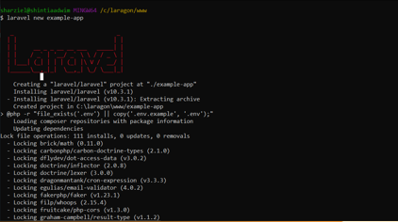
SMK KRAN 1

Slide 8
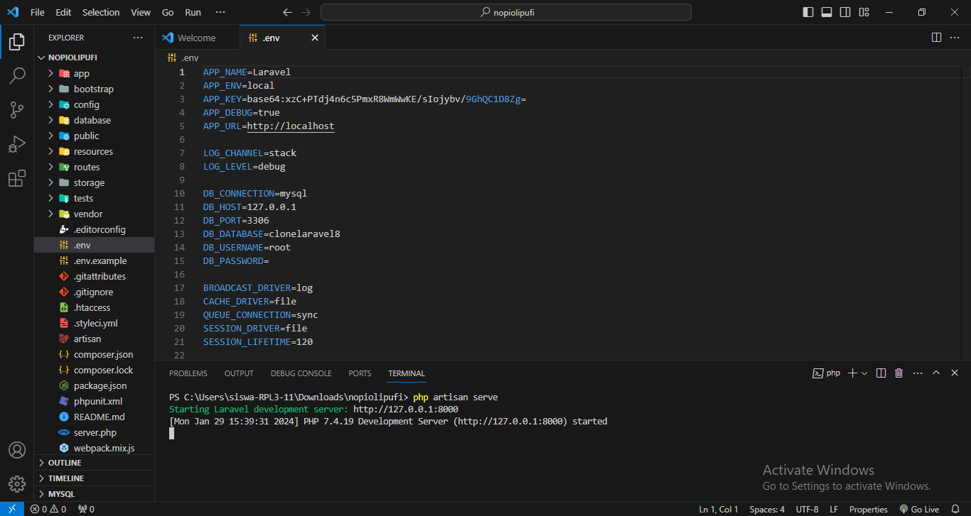
Setelah berhasil menginstal Composer dan Laravel, gantilah nama proyek Anda dengan nama yang diinginkan. Selanjutnya, duplikat file.env.example dan beri nama file hasil duplikat tersebut menjadi.env. Kemudian, buka file env dan sesuaikan pengaturan seperti database. Pastikan untuk mengganti nama database sesuai kebutuhan Anda dan pastikan database tersebut sudah dibuat. Setelah selesai melakukan konfigurasi, gunakan perintah "php artisan serve” untuk menjalankan server pengembangan Laravel.

Slide 9
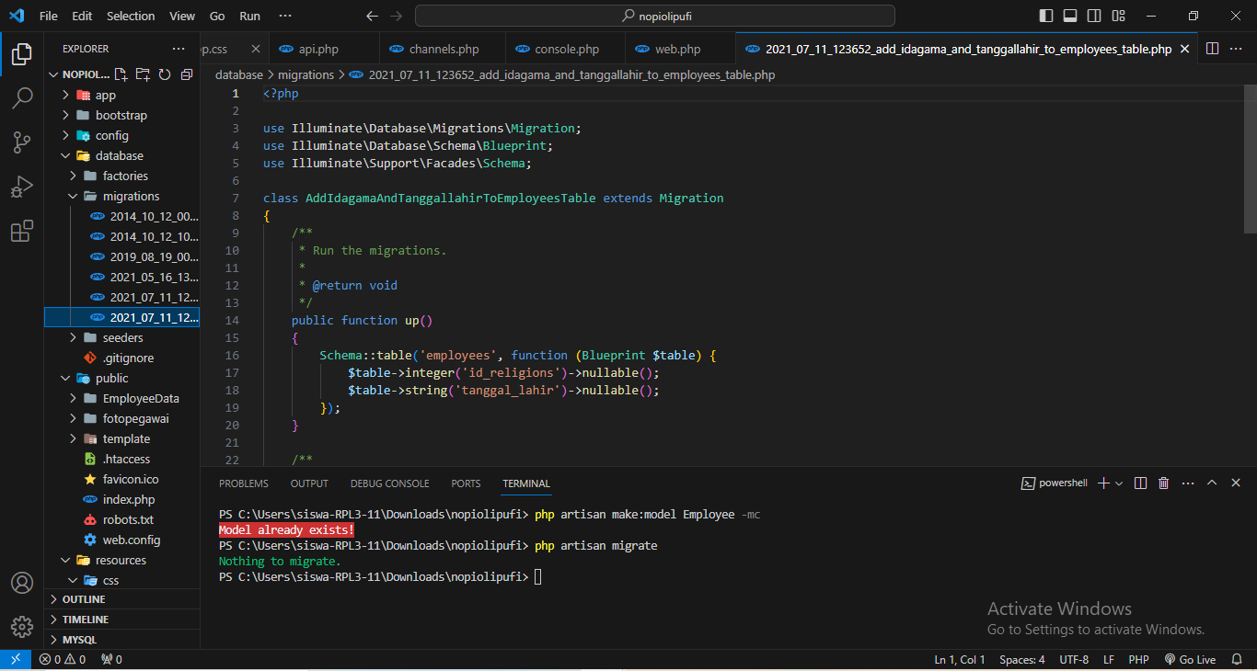
Kemudian, buatlah file baru untuk model, migration, dan controller. Cara penulisannya tidak perlu satu per satu, melainkan dapat digabungkan menjadi satu dengan perintah
"php artisan make:model Employee -mc”

Slide 10
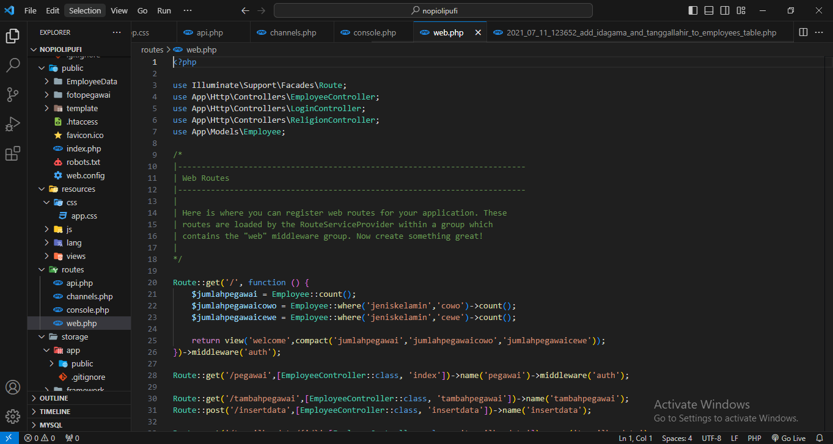
Setelah itu, buatlah migrasinya dan isilah dengan kode yang sama seperti yang tergambar. Setelah selesai mengisinya, jalankan perintah “php artisan migrate” untuk menjalankannya.

Slide 11
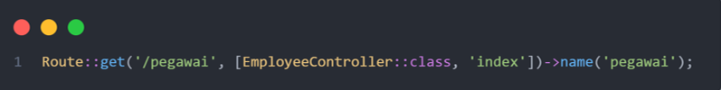
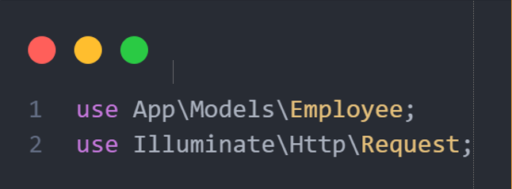
SMK KRIAN 1
Langkah selanjutnya adalah membuat route pada file "web.php" di folder route. Jika Anda telah membuat file "EmployeeController", jangan lupa untuk mengimpornya. Setelah diimpor, akan muncul tulisan
"use App\Models\Employee;"

Slide 12
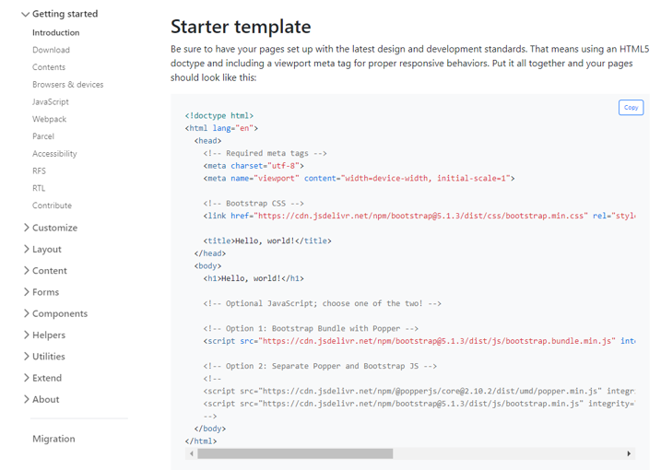
SMK KRIAN 1
Selanjutnya kalian buat tampilan pegawainya, untuk template nya saya menggunakan boostrap versi 5.

Slide 13
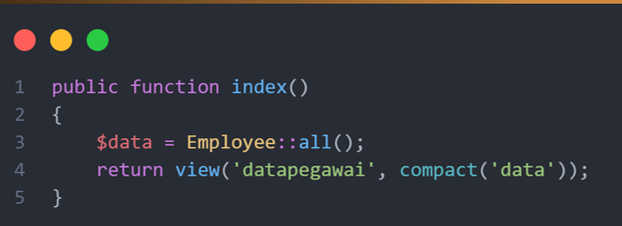
SMK KRIAN 1
Lalu kalian buat isi EmployeeControllernya seperti di gambar

Slide 14
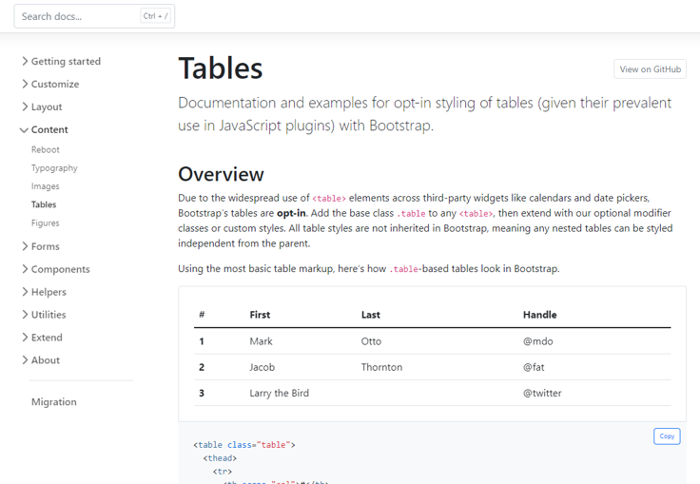
SMK KRIAN 1
Ambil template lagi pada Boostrap yaitu untuk membuat tabel

Slide 15
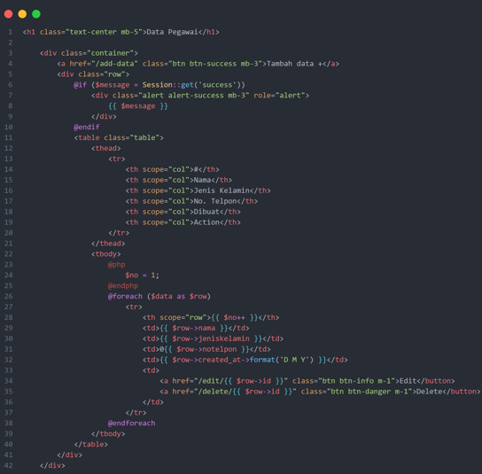
SMK KRIAN 1

Slide 16
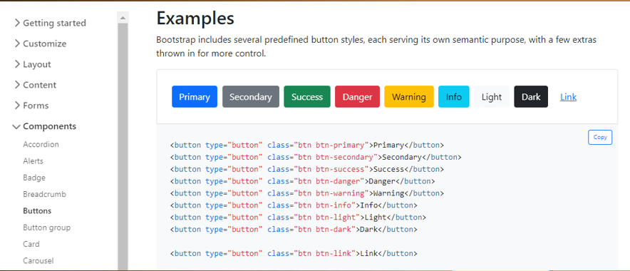
SMK KRIAN 1

Slide 17
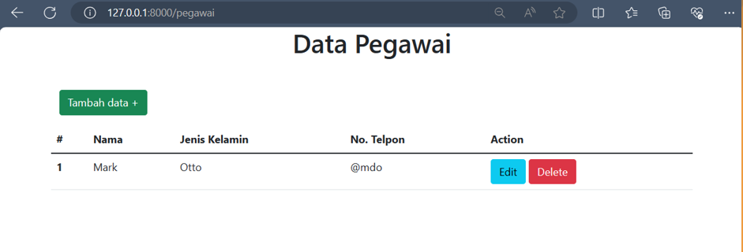
SMK KRIAN 1

Slide 18
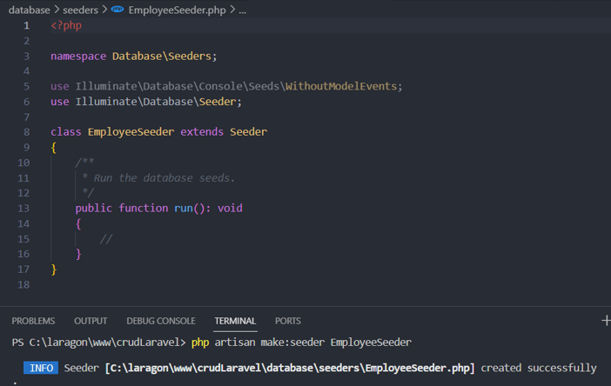
SMK KRIAN 1
Kemudian, buatlah file baru pada folderseeder dengan menggunakan perintah “php artisan make:seeder EmployeeSeeder“.

Slide 19
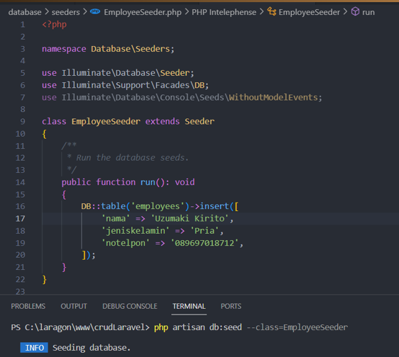
SMK KRIAN 1
Setelah file dibuat, isilah seperti yang terlihat pada gambar, lalu jalankan perintah
"php artisan dbseed-class EmployeeSeeder"

Slide 20
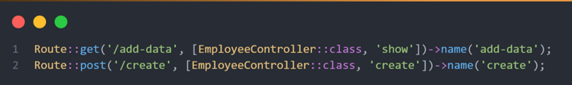
SMK KRIAN 1
Langkah selanjutnya adalah membuat route baru untuk menambahkan data dan mengeksekusinya agar data tersebut masuk ke dalam database.

Slide 21
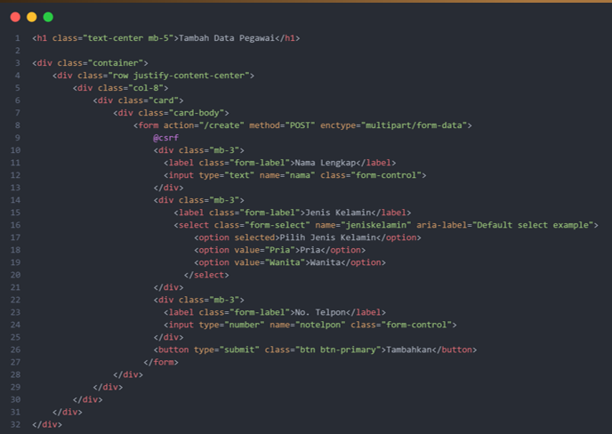
SMK KRIAN 1
Pada gambar tersebut yaitu membuat kerangka tambah pegawai

Slide 22
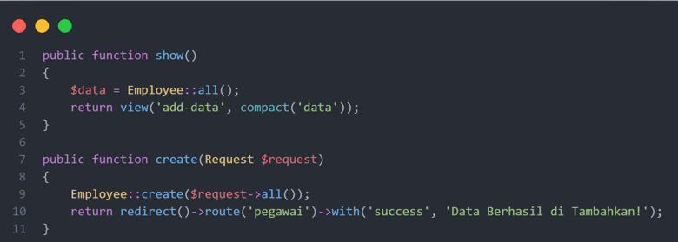
SMK KRIAN 1
Lalu, buatlah kode controller untuk fungsi tambah data dan create. Mengapa ada tulisan "show"? Itu digunakan untuk menampilkan tampilan tambah data saja, sedangkan untuk fungsi create adalah untuk membuat data pegawai.

Slide 23
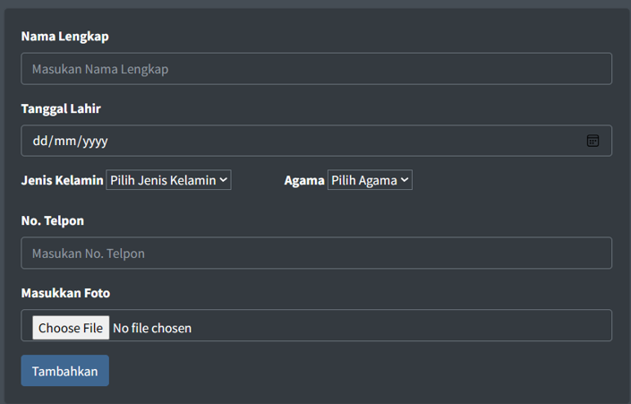
SMK KRIAN 1

Slide 24
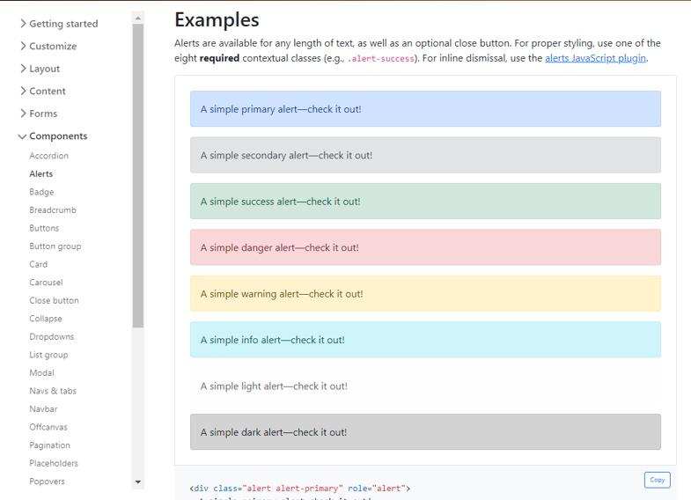
SMK KRIAN 1

Slide 25
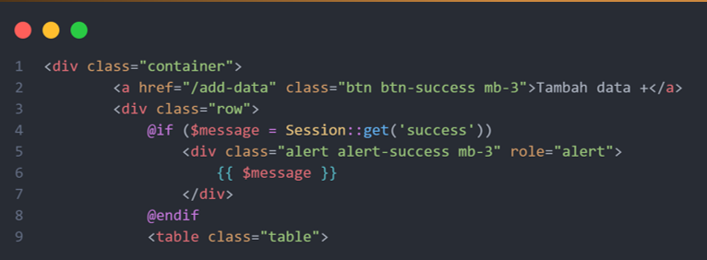
SMK KRIAN 1

Slide 26
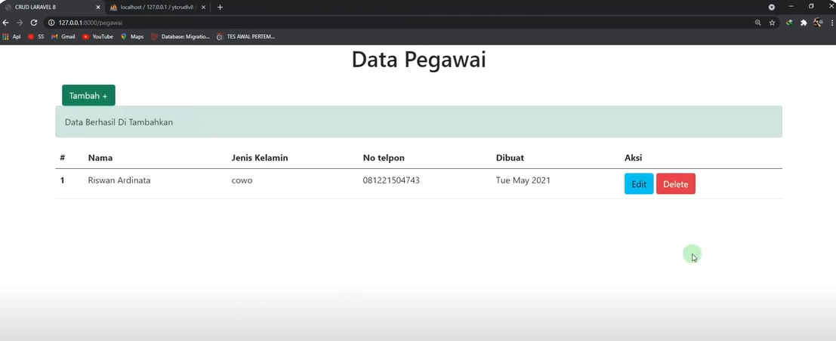
SMK KRIAN 1

Slide 27
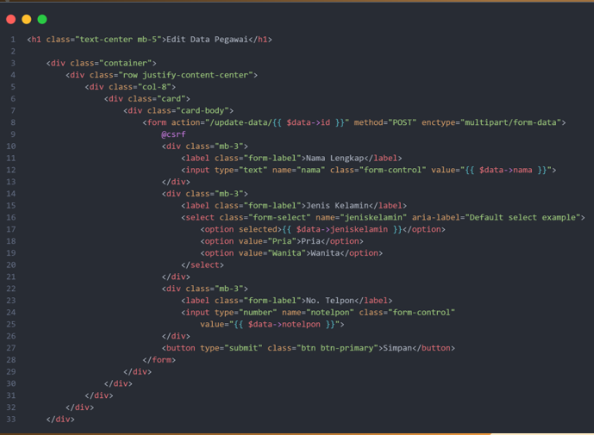
SMK KRIAN 1
Pada gambar tersebut yaitu membuat kerangka Editpegawai

Slide 28
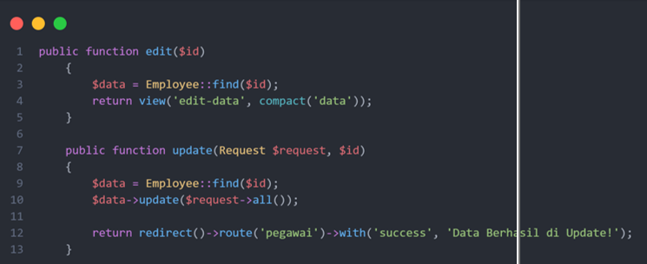
SMK KRIAN 1
Lalu, buatlah kode controller untuk fungsi edit data dan update. Tulisan edit digunakan untuk menampilkan tampilan edit data saja, sedangkan untuk fungsi update adalah untuk mengupdatenya.

Slide 29
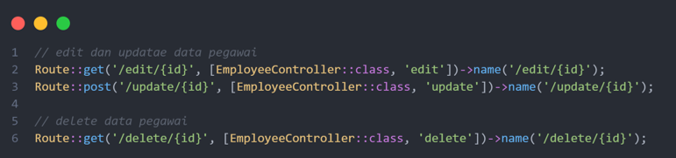
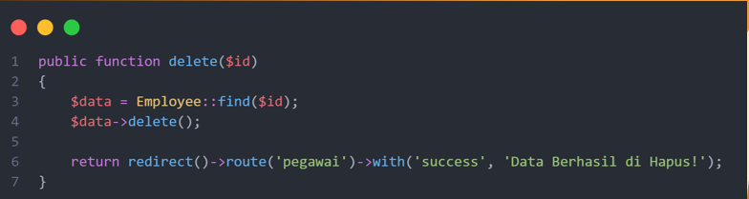
SMK KRIAN 1
Langkah selanjutnya adalah membuat route untuk edit dan delete agar data tersebut masuk ke dalam database.

Slide 30
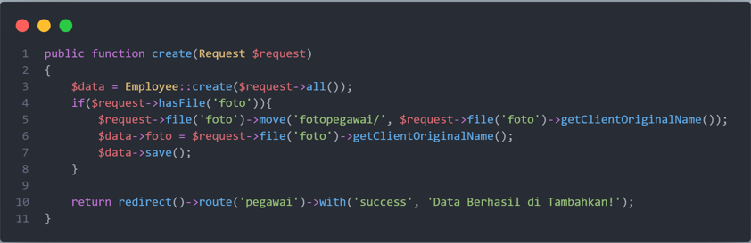
SMK KRIAN 1

Slide 31
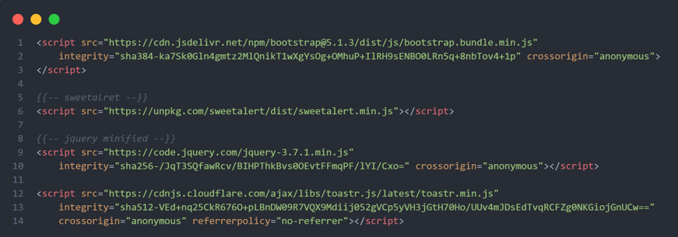
SMK KRIAN 1

Slide 32
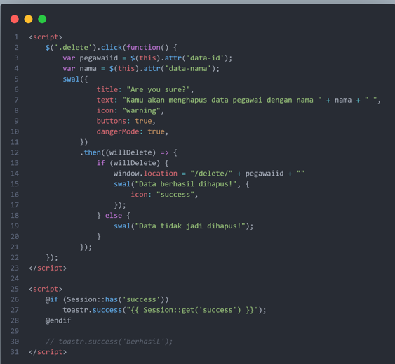
SMK KRIAN 1

Slide 33
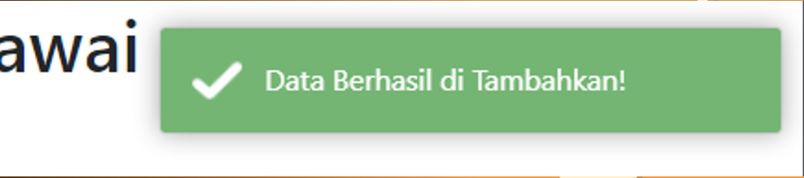
SMK KRIAN 1

Slide 34
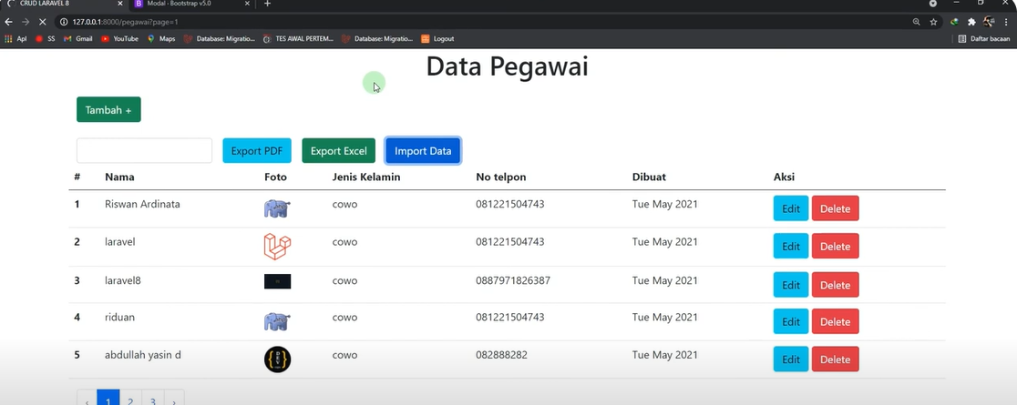
SMK KRIAN 1

Slide 35
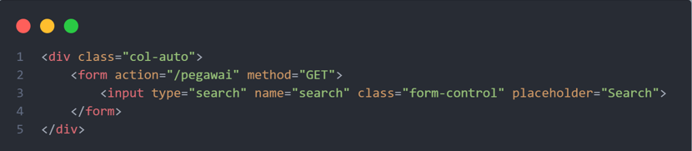
SMK KRIAN 1

Slide 36
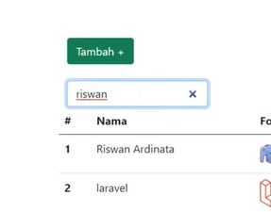
SMK KRIAN 1

Slide 37
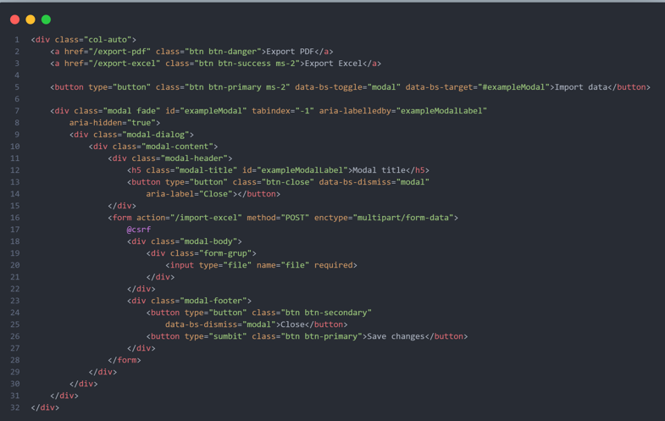
SMK KRIAN 1

Slide 38
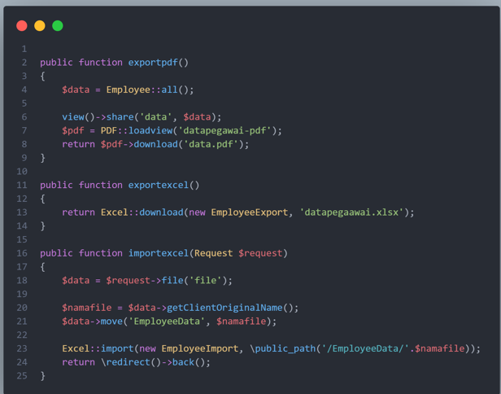
SMK KRIAN 1

Slide 39
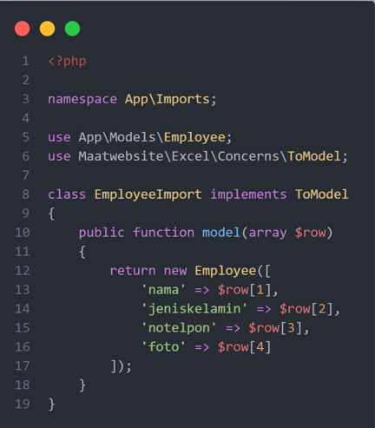
SMK KRIAN 1

Slide 40
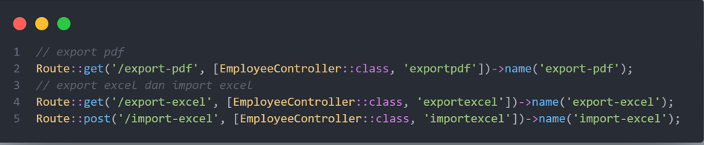
SMK KRIAN 1

Slide 41
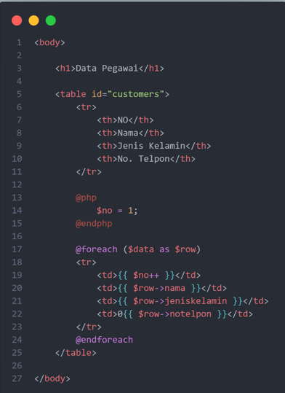
SMK KRIAN 1

Slide 42
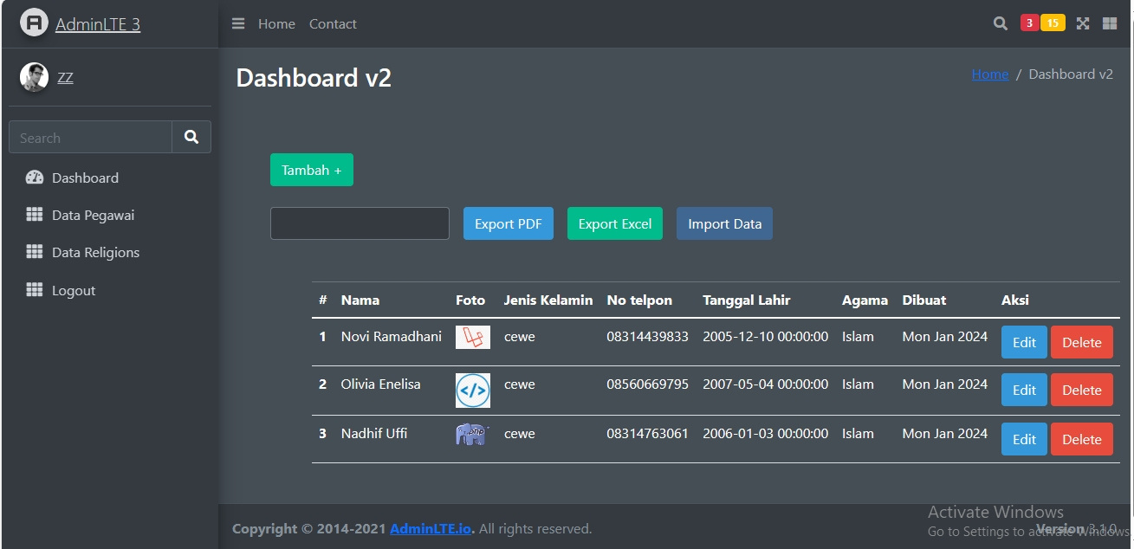
SMK KRIAN 1

